Slide 2
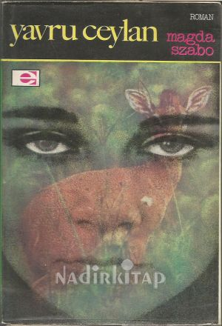
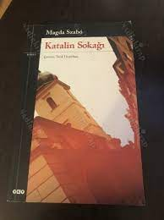
Magda Szabó 1917-2007

Slide 3
Herman Hesse: " magda szabo’yu keşfettiyseniz altın bir balık yakaladınız demektir"
kitapları kırk iki ülkede otuzu aşkın dile çevrilmiş
51 könyv – 13 regény – 10 ifjúsági-és gyermekkönyv – 10 színmű-és drámakötet – 3 verseskötet – 42 nyelvű fordítás - 11 megfilmesített mű - 22 hazai és nemzetközi díj. (szeretlekmagyarorszag.hu)
Latin-Macar dili mezunu
Öncesinde kız eğitim enstitüsü
Szabó Magda és Szobotka Tibor: a férfi haláláig, 1982-ig éltek együtt.
1949 Baumgarten ödülü/ geri alınması /bakanlıktan kovuluşu (49-58 sakıncalı yazar)
1958 sonrası şiirden düzyazı, oyun yazarlığı

Slide 4
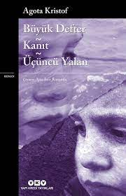
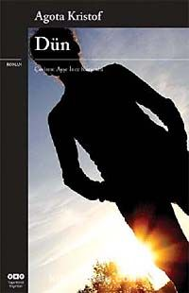
Ágota Kristóf 1935-2011
«1956’da Sta­lin karşıtı sosyalist işçilerin rejimi devirmek için çıkardığı ayaklanma, Sovyet ordusu tarafından bastırılınca, siyaseten faal olan kocası ve dört aylık çocuklarıyla Macaristan’dan kaçıp İsviçre’ye yerleşti. Bir yandan fabrikada çalışan, bir yandan da Fransızca öğrenen Kristof 1970’li yıllarda tiyatro oyunları yazdı. Büyük Defter ile büyük başarı kazandı. Üçlemenin ikinci kitabı Kanıt 1988’de, son kitabı Üçüncü Yalan ise 1991 yılında yayımlandı.» kitapyurdu.com
Fransızca
Diğer yazarlarla ortak bir kırılma 1956

Slide 5
"Her sabah beşte uyanmak, yürümek, otobüse yetişmek için koşmak, kırk dakikalık yol, dördüncü köye varış, fabrikanın dört duvarının arasına sıkışmak. Gri önlüğü giyme telaşı, itiş kakışlar arasında kart basmak, makineme doğru koşmak, makineyi çalıştırmak, deliği mümkün olduğunca çabuk delmek, delmek, delmek, hep aynı tür parçaya aynı deliği delmek, mümkünse günde on bin kez, maaşlarımız bu hıza bağlı, tıpkı hayatlarımız gibi."
Babamın ölmesini hiç istemem. Oysa savaş çıktı yakında, çok sayıda insan ölecek. Çoğunlukla da erkekler." "Savaş çıktığını bilmiyordum" dedim. "Hem belki sen yalancısın." "Ben yalancı değilim. Her gün radyoda savaştan söz ediliyor." "Benim radyom yok. Hem radyonun ne olduğunu bile bilmiyorum." "Gerçekten çok salaksın sen! Adın ne senin?"Adım artık Tobias Horvarth değildi. Annemle babamın isimlerini karıştırarak kendime yeni bir ad bulmuştum. Ben artık Sandor Lester'dim, savaşta öksüz ve yetim kalmış Sandor Lester.
Elbette bütün bunlar beni endişelendirmezdi. Hatta çocukluğumun mutlu geçtiğini bile söyleyebilirim, zira çocukluğun başka şekillerinden haberim yoktu."

Slide 6
Krisztina Tóth (1967)

Slide 7
Budapeşte
Heykel (1986)
Şiir ödülü (1985)
Fransa-Fransız Kültür Merkezi
Cam sanatı, vitray aileyi geçindirdi
Şiir, roman, oyun, deneme, çeviriler, çocuk yazını, 15 dile çevrildi, çok ödül

Slide 8
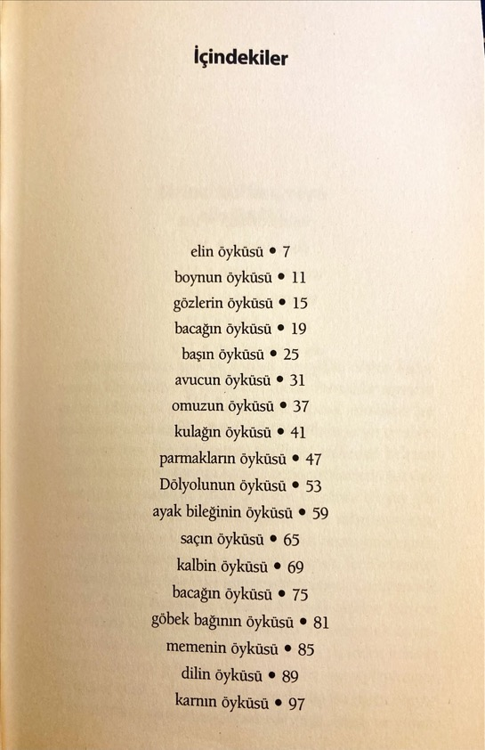
Pİksel

